Slide 1
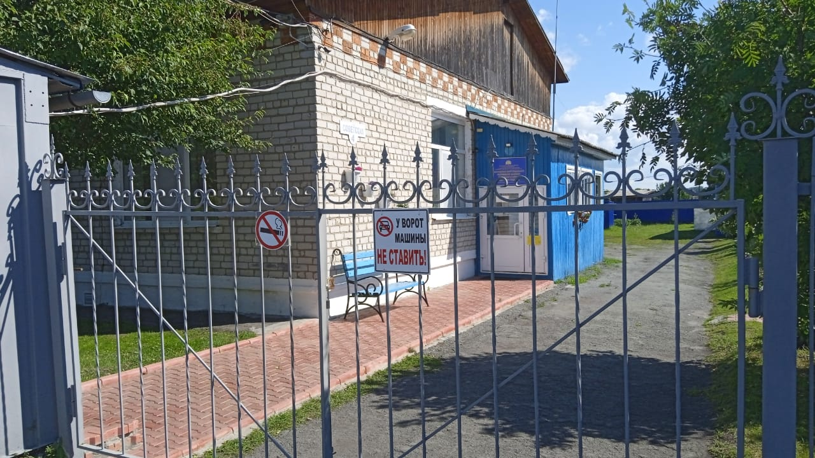
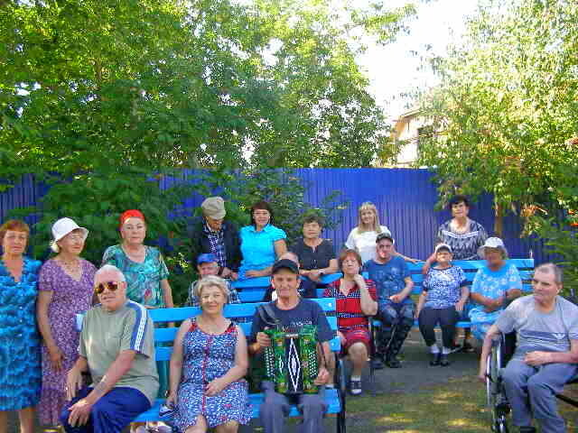
Стационарное отделение
С 1 октября 2015 года - комаровский дом-интернат стал структурным подразделением ГАУ «КЦСОН Пышминского района»
Постоянно проживает 31 человек
Стационарное отделение находится в д. Комарова в 30 Км от районного центра

Slide 2
Наш адрес:
Свердловская область пышминский район д. комарова, ул. Советская,4
Контактный телефон (34372)3-45-92 электронная почта soc104@еgov66.ru

